Slide 1
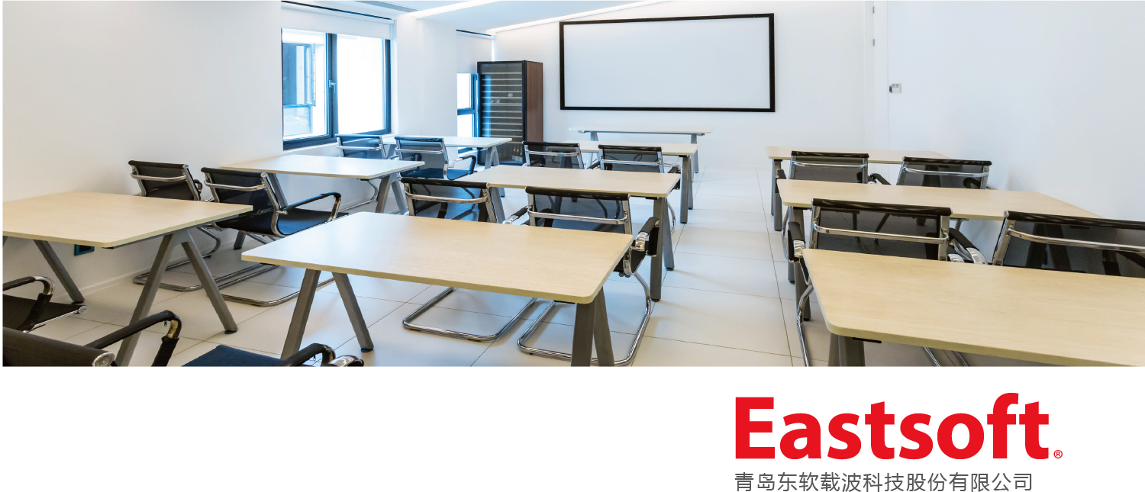
智慧校园能源管理解决方案

Slide 2
公司介绍
Company profile

Slide 3
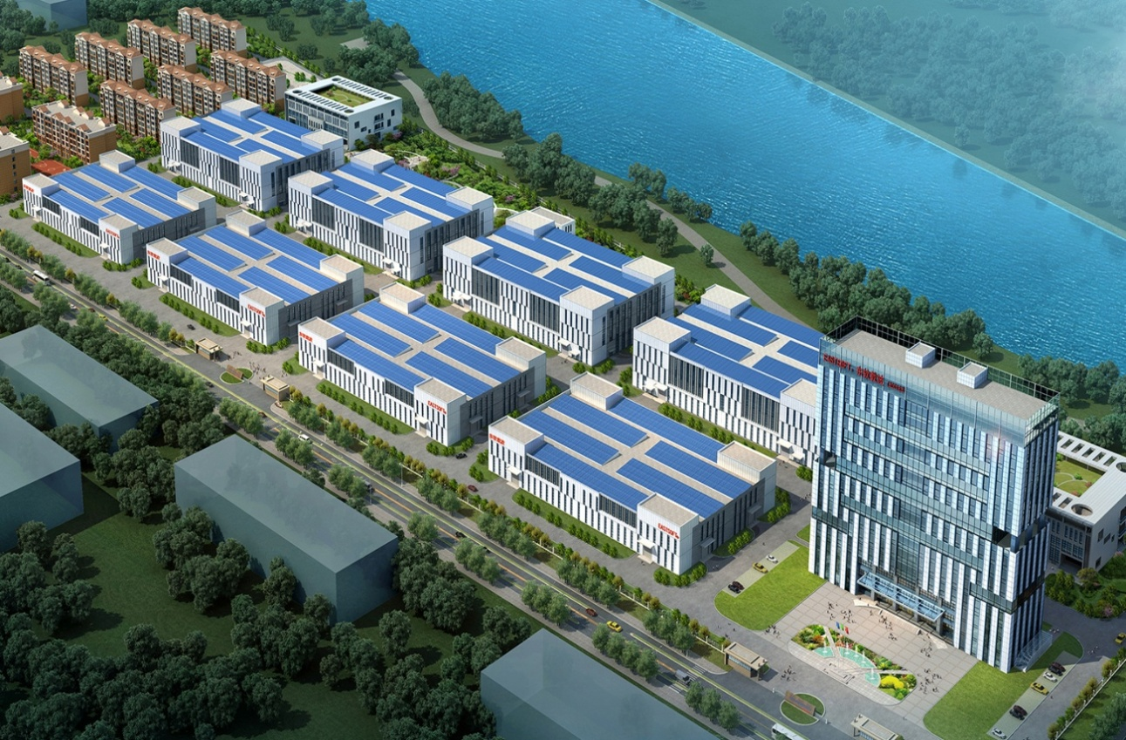
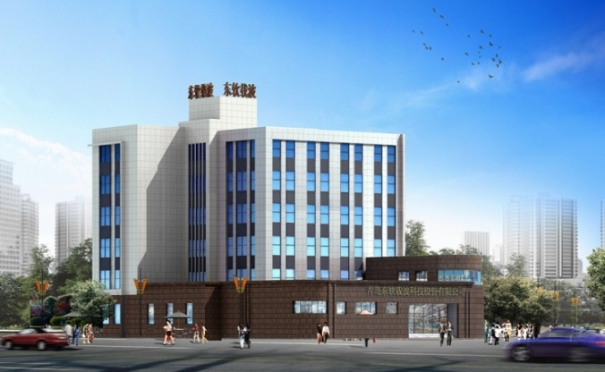
2016

Slide 4











我们的开始
2015
全资收购上海海尔集成电路有限公司
G3-PLC Alliance会员
连续 5年被五部委联合认定为
“国家规划布局内重点软件企业”
IEEE-SA 高级企业会员
商用密码产品生产定点单位
2014
福布斯上市公司百强第8位
中国创业板上市公司价值二十强
2013
2012
福布斯上市公司百强排名第31位
创业板上市, 股票代码: 300183
2011
1996
开始 PLC 技术研发
青岛东软载波科技股份有公司成立
1993

Slide 5
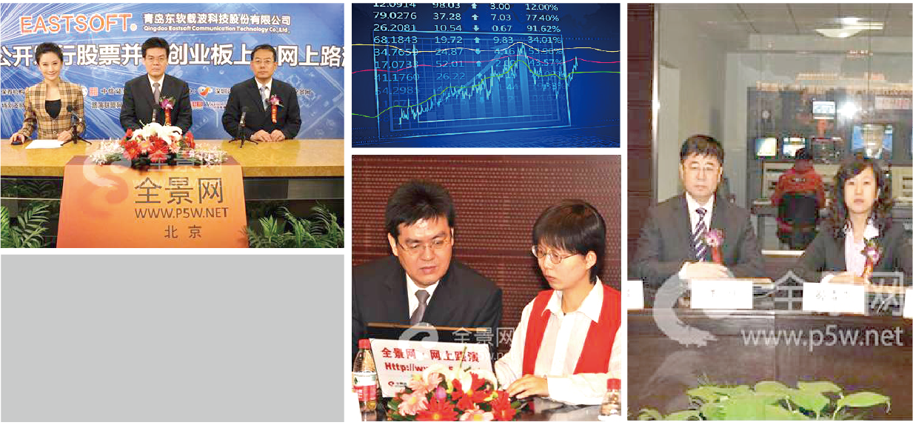
公司上市
2011年2月22日
证券代码
300183

Slide 6
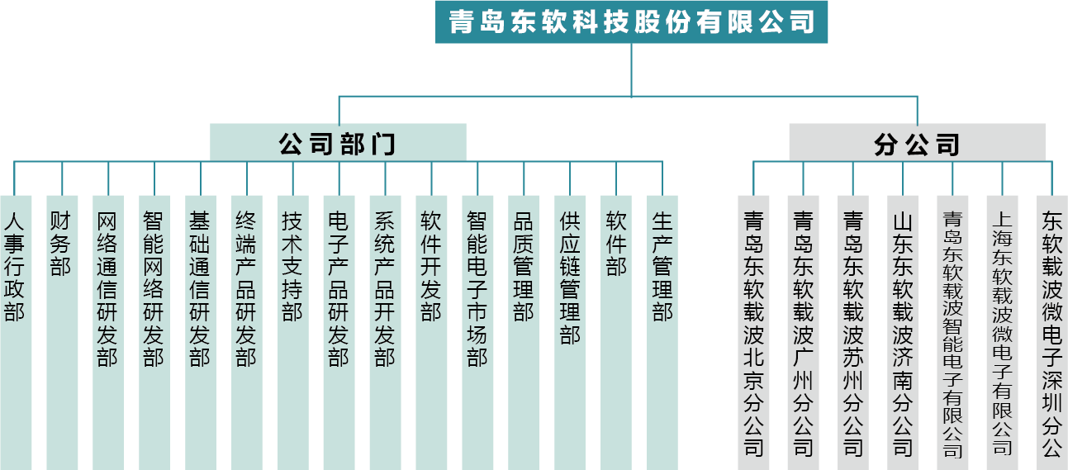
公司组织架构

Slide 7
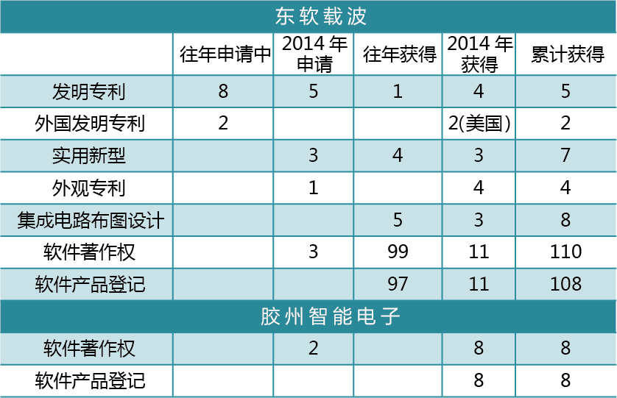
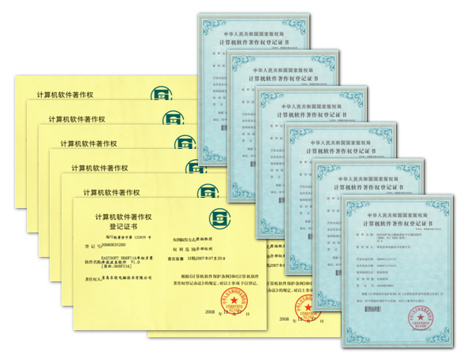
知识产权

Slide 8
为客户提供的核心价值
坚持“环保、经济、高效、易用”理念，提升品牌效益
a) 依托云平台，提供一种全新的通讯方式进行数据收集
b) 通过大数据挖掘技术，分析市场情况
1
2
增值服务，推送产品维护信息
2
故障信息上报，解决问题，改进产品

Slide 9
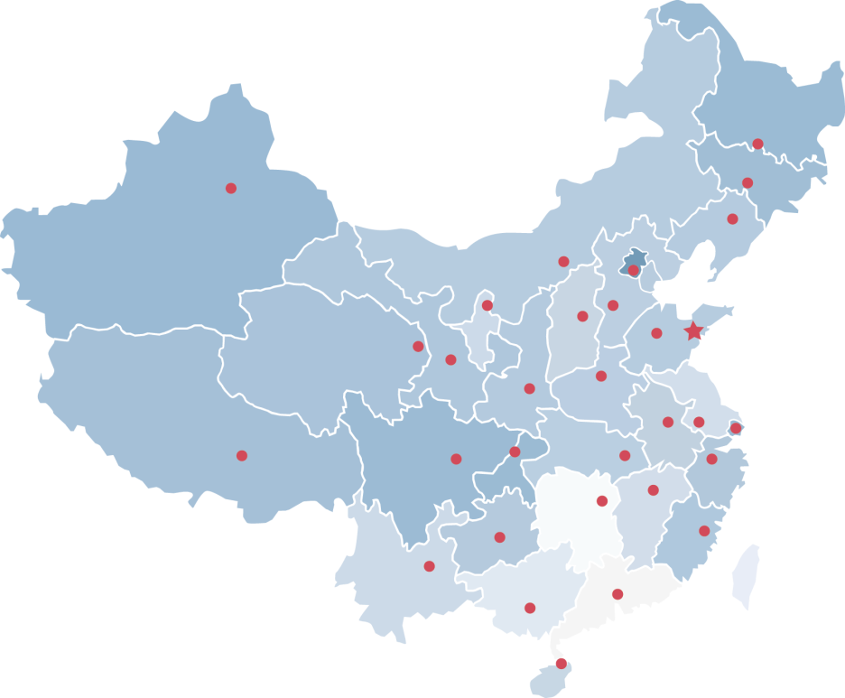
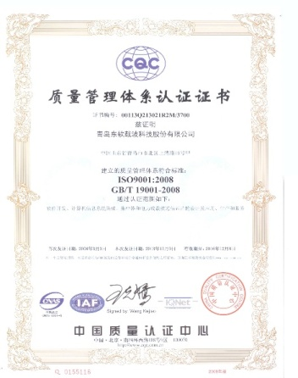


荣誉证书
全国性的营销体系
及售后服务网络
最佳的解决方案
严苛的质量管理体系
诚信企业

Slide 10
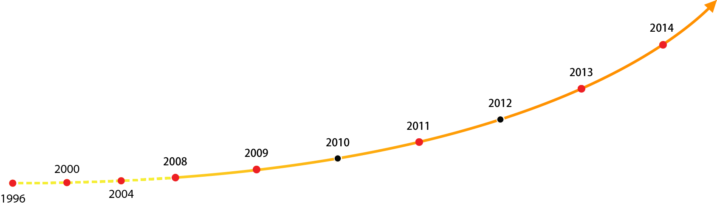
PLC 芯片研发之路
开始电力线载波
通信技术研究
第2代电力线
载波通信系统
第6代宽带电力线载波通信系统
SSC1660 / 500 Mbps /
OFDM / 65 纳米工艺
微功率无线芯片 SSC1645 量产
推出第一代微功率无线系统
100 kbps / GFSK / 0.18 微米工艺
第4代电力线载波通信系统
SSC1641 / 800bps / BFSK /
0.18 微米工艺
第1代电力线
载波通信系统
第3.5代电力线载波通信系统
第5代电力线载波通信系统
SSC1650 / 150 kbps / OFDM / 0.18 微米工艺
第4代 SSC1643 芯片量产
SSC1643 / 1.5 kbps / BFSK, BPSK / 0.18微米工艺
第3代电力线载波通信系统
SSC1630 / 330bps / BFSK /
0.25 微米工艺

Slide 11
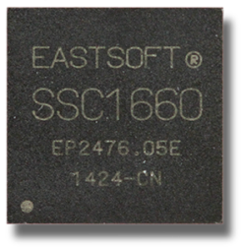
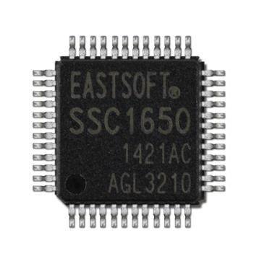
宽带高速 (SSC1660)：
支持 ITU-T G.9960 和 G.9961规范
通信带宽 2-50 MHz
通信速率 500Mbps
数据传输、门禁对讲、智能家电、
安防监控等领域
PLC芯片最新发展
2014年
2013年
2012年
窄带高速 (SSC1650)：
符合 G3-PLC, IEEE1901.2 标准
OFDM技术
中心频率 330.47kHz
最高速率 150kbps
AMI、AMR、智能家居、安防报警等领域

Slide 12

市场分析
政策支持
什么是智慧校园
当前校园现状与解决方案
东软载波技术优势
系统软件介绍

Slide 13
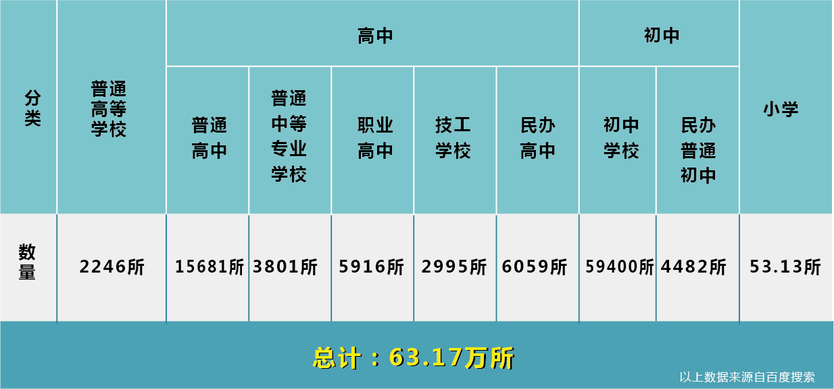
全国现有校园数量

Slide 14
市场容量预估
传统
校园
数字
校园
智慧校园
70%
20%
10%
以上校园中硬件智能化改造很少涉及，市场拓展空间巨大。
即便只按照传统校园占比计算约为42万所学校，去除部分乡村小学，只考虑城市内学校，以30%计算占比约为12万所，每所校园智能化改造以10万元进行预估市场容量约为120亿元。

Slide 15
市场推广规划
福建新开普公司、青岛通产伟业公司、深圳蓝真电子公司、青岛圣罗尼能源科技有限公司、上海神码数字科技有限公司、泉州智方智能科技有限公司
已合作客户
已做试点项目
福建农林大学、东南大学、景龙小学、青岛41中
累计合同金额
约30万元
目标合作客户
智慧校园软件公司、教育局、学校
通过展会、拜访、客户引荐、公司介绍等途径
2015年8月前发展10家合作公司共同推广智慧校园解决方案
2015年12月前发展至30家合作公司，累计推广校园50所
客户发展计划

Slide 16
市场分析
政策支持
什么是智慧校园
当前校园现状与解决方案
东软载波技术优势
系统软件介绍

Slide 17
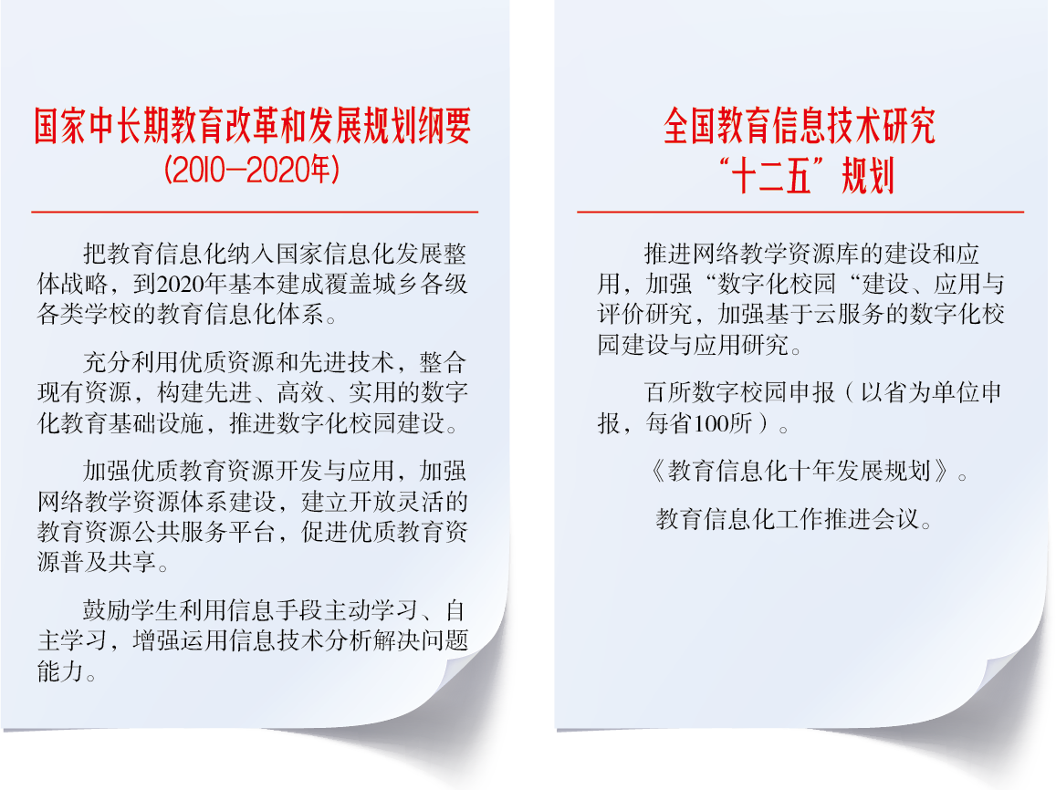
政府文件纲要

Slide 18
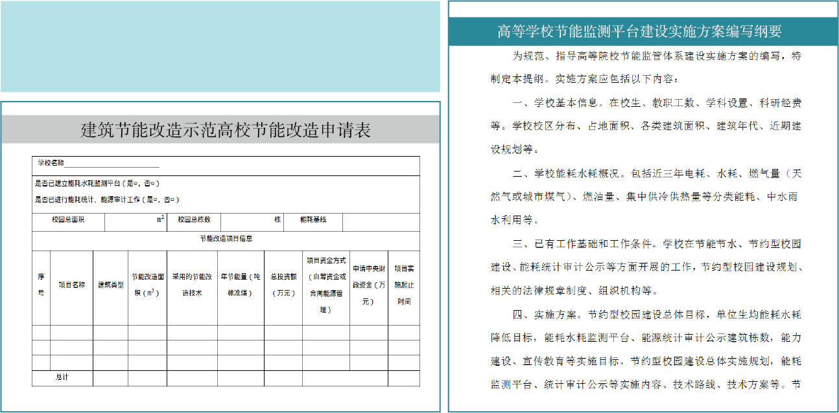
政府文件纲要
国家高校节能政策

Slide 19
市场分析
政策支持
什么是智慧校园
当前校园现状与解决方案
东软载波技术优势
系统软件介绍

Slide 20

什么是智慧校园?

Slide 21
智慧校园三大系统

Slide 22
传统智慧校园
面向教师
教育质量测评
在线备课系统
网络教研系统
录播点播系统
师训学习平台
在线题库系统
管理系统

Slide 23
传统智慧校园
面向学生
在线监测系统
网络学案
成长记录袋
家校互通
成长评价系统
……
管理系统

Slide 24
传统智慧校园
面向管理者
管理平台
教学科研平台
数字化生活环境
管理系统

Slide 25
智慧校园、数字校园、传统校园对比
传统校园 | 数字校园 | 智慧校园
学生档案实物存档 | 学生档案单机存储 | 学生档案智能存储联网
教师信息纸质登记 | 教师档案单机存储 | 教师档案网络集中智能存储
各类备课纸质存档 | 备课数字存档或教师自主备份 | 协同备课，集中存储
各种教研活动纸质记录 | 教研活动网络发布 | 教师集中网络教研，信息自动归档
学生教师考勤人工控制 | 单机单机卡或者指纹考勤 | 教室 宿舍会议室图书馆等自动管理
人员出入门卫人为判断 | 门卫人为判断 | 智能门禁自动识别控制
统计数据纸质报表 | 报表单机系统分析汇总 | 学校管理信息联网共享自动挖掘分析
通知公告口头传达或文件 | 通知公告单系统发送 | 通知公告网络化自动推送
能源消耗数据不清晰 | 仅能获取总表用电情况 | 耗能精细化管理分析
纸质存储不以查找和保存 | 数字存储但各系统独立不互通 | 集中存储，系统互联互通，智能推送

Slide 26
市场分析
政策支持
什么是智慧校园
当前校园现状与解决方案
东软载波技术优势
系统软件介绍

Slide 27

这是真正的智慧校园吗？

Slide 28
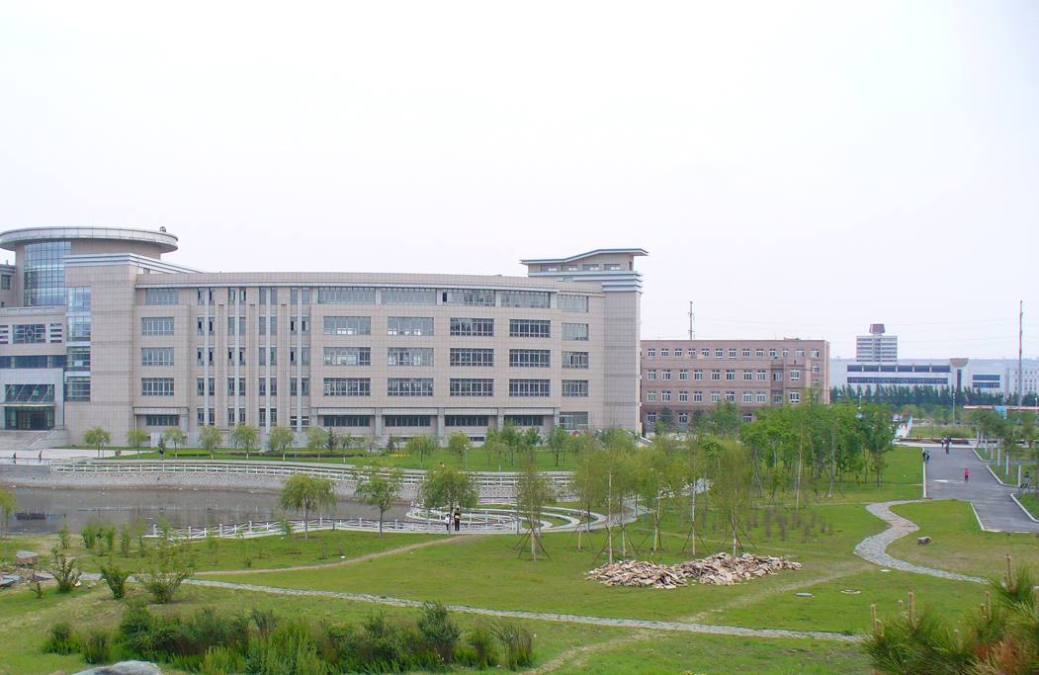
校园应用背景
占地面积大
建筑物种类及数量多
校园供配电系统面广、量大
校园的能耗数据不完整、不全面，造成管理不到位，能源利用存在较大的浪费现象

Slide 29

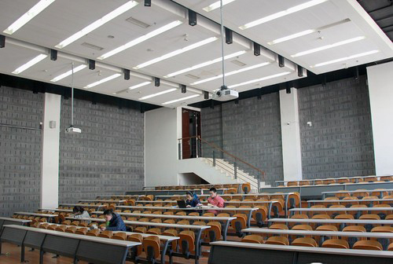
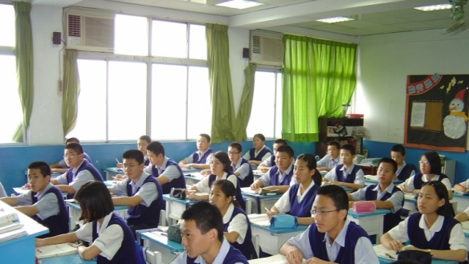
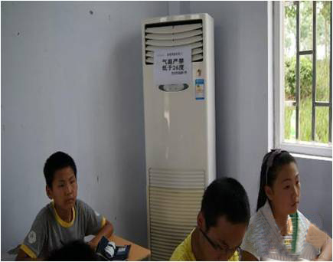
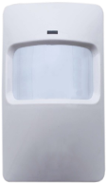
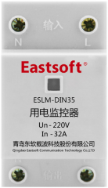
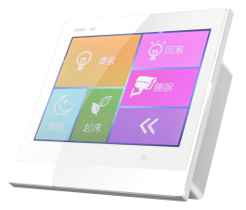


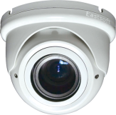
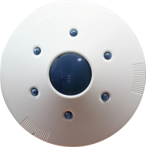
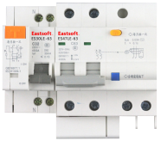
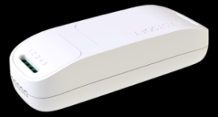
教室、办公室解决方案
根据有人无人状态
自动控制设备状态
自动调节光照
强度，温湿度
定时通断，避免人
为控制带来的疏漏
载波摄像头
红外转发器
红外微波
双鉴探测器
智能漏电
保护器
用电监控器
LCD触摸开关
灯光控制器
窗帘控制器
智能插座

Slide 30
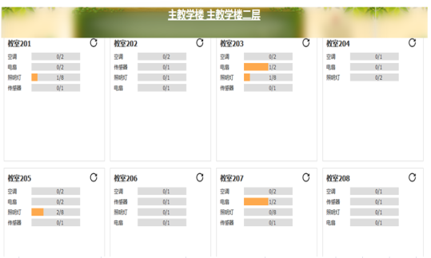
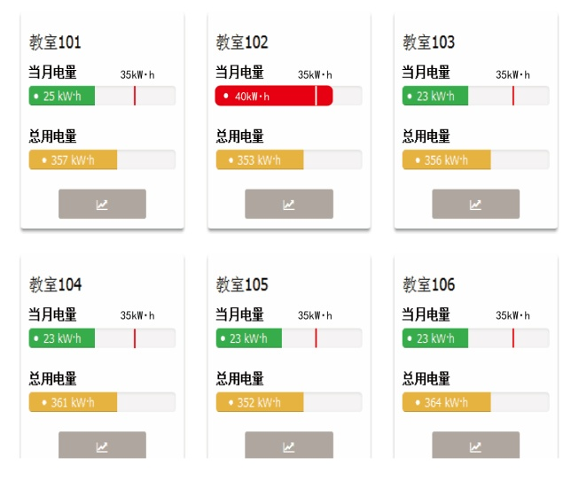
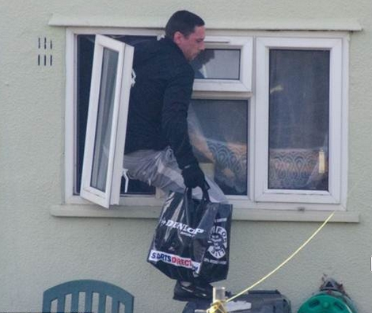

教室、办公室解决方案
实时查看当前所
有房间设备状态
实时查看当前
房间耗能情况
闲置房间入侵报警
载波摄像头
红外转发器
红外微波
双鉴探测器
智能漏电
保护器
用电监控器
LCD触摸开关
灯光控制器
窗帘控制器
智能插座

Slide 31
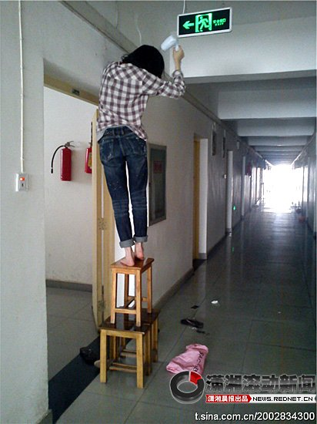

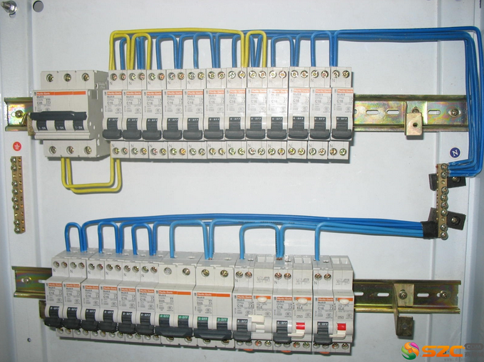
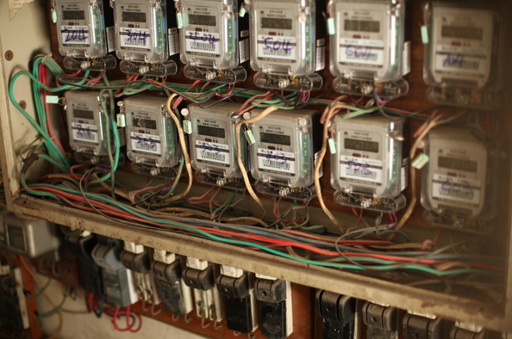
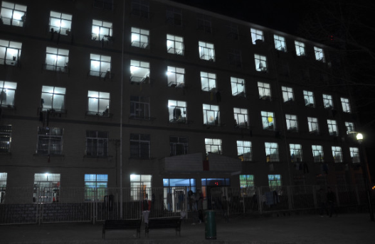
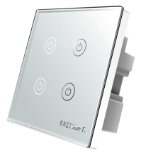
宿舍解决方案
使用大功率
设备自动跳闸
电费在线查询
在线支付系统
线路异常
用电自动报警
定时通断
避免人工疏漏
便捷的能源计量方式
红外微波
双鉴探测器
智能漏电
保护器
电容触摸开关
灯光控制器

Slide 32
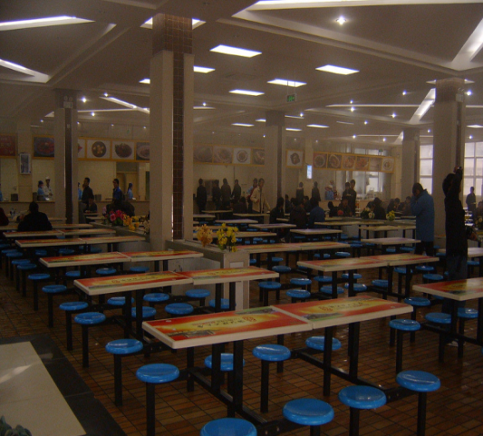
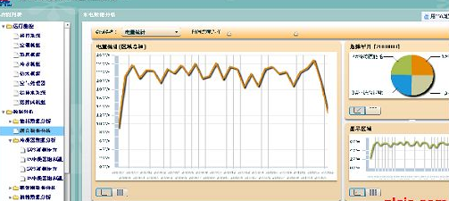
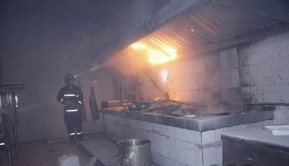
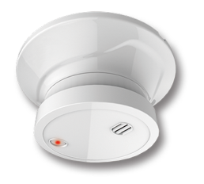
食堂解决方案
根据区域内有无人员自动调节光照
自动控制避免人为控制带来的疏漏
监控异常电流、过载报警杜绝
用电隐患、计量厨具用电情况
感应燃气泄漏、
烟雾报警防患于未然
载波摄像头
红外转发器
红外微波
双鉴探测器
烟雾报警器
LCD触摸开关
灯光控制器

Slide 33
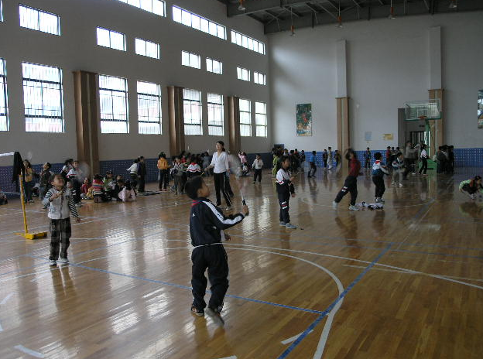
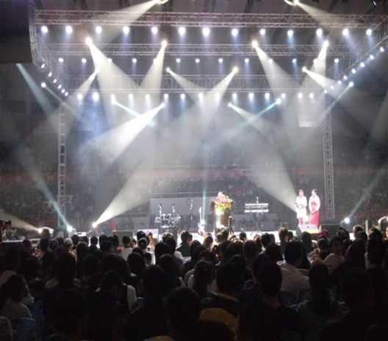
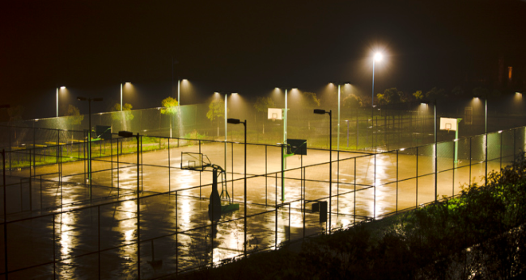
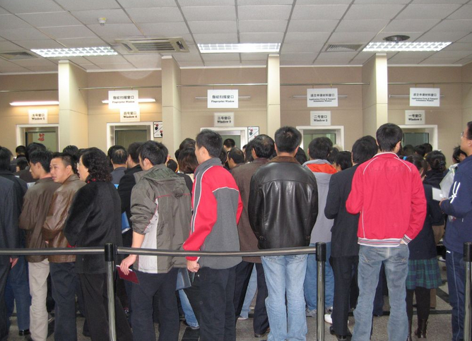
体育馆解决方案
根据人员自动调节灯光温湿度
大型活动
灯光气氛营造
夜间灯光
自动调节
网上申请使用
无需排队等候
载波摄像头
红外转发器
红外微波
双鉴探测器
LCD触摸开关
灯光控制器

Slide 34
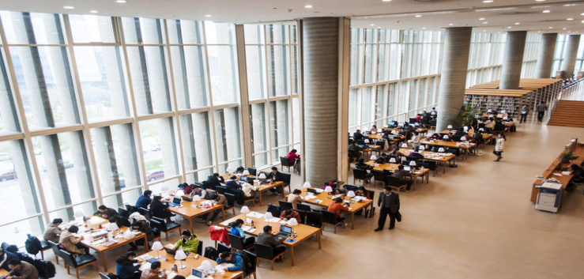
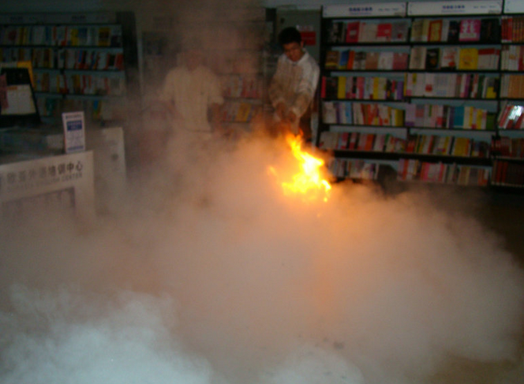
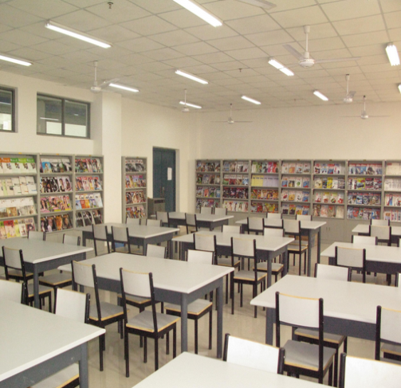
图书馆解决方案
根据区域内有无
人员自动调节光照
感应烟雾报警、异常电流防患于未然
实时查看当前电能消耗情况
自动控制避免人为控制带来的疏漏
载波摄像头
红外转发器
红外微波
双鉴探测器
烟雾报警器
LCD触摸开关
灯光控制器

Slide 35
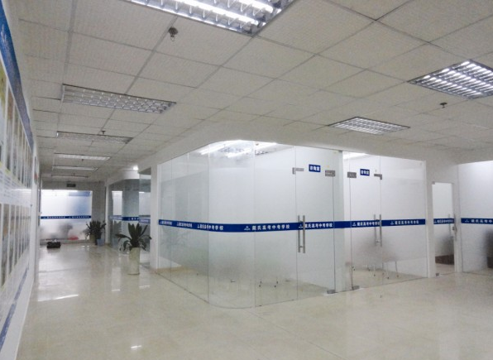
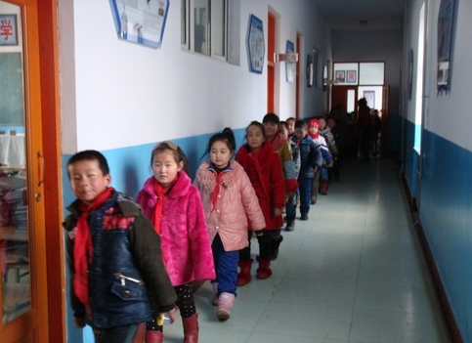
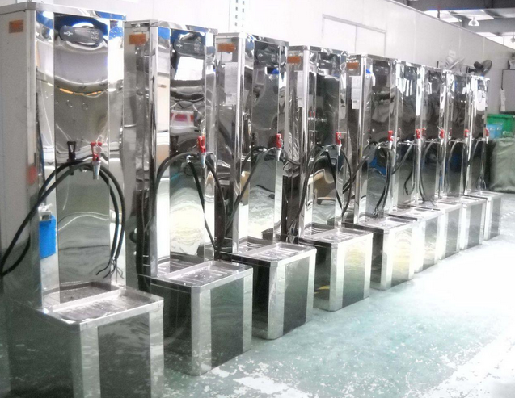
公共区域解决方案
根据有人无人
状态自动控制
热水器耗能
计量定时通断
自动调节光照强度
载波摄像头
红外微波
双鉴探测器
LCD触摸开关
灯光控制器
智能插座

Slide 36
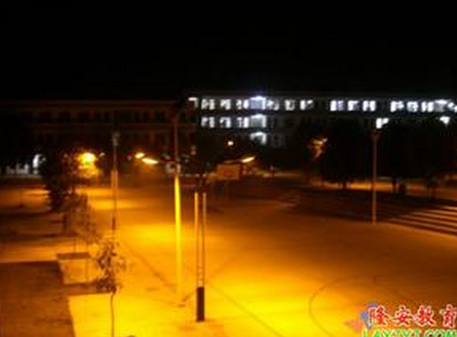
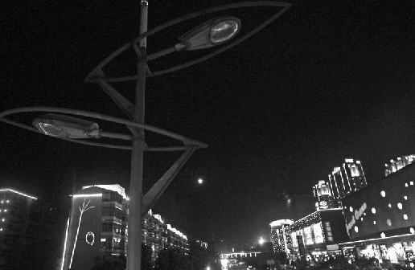



路灯解决方案
可以根据实际光照度、季节变化和时间等因素进行分群、分时段、分线路远程自动控制，使道路两边路灯或景观灯任意间隔或局部照亮。有活动有需要的地方照亮、 无活动无需要的地方不亮或少亮
路灯故障自动上报无需人工巡查
可视化路灯管理系统
载波摄像头
路灯控制系统
单灯控制器

Slide 37

东软载波校园智能化
根据教室、办公室内有无人员自动控制设备的开关
通过环境光、温度的变化自动调节光照强度、温度
一键控制所有电器设备，远程查看设备状态
闲置教室、办公室入侵自动报警
异常用电自动报警
基于GIS地图的可视化能源管理方案
互联网平台支付
……

Slide 38
市场分析
政策支持
什么是智慧校园
当前校园现状与解决方案
东软载波技术优势
系统软件介绍

Slide 39





其他方案智能化改造需要的施工

Slide 40

东软载波施工技术优势
无需开墙凿洞另行布线电力线载波技术便于后期维护
系统总体建设工期快捷，安装施工不影响正常教学工作和生活使用
运行使用不产生额外费用,具有良好的兼容性、可扩展性

Slide 41


解决方案系统框图

Slide 42
市场分析
政策支持
什么是智慧校园
当前校园现状与解决方案
东软载波技术优势
系统软件介绍

Slide 43



系统软件介绍
手机App控制
Web控制

Slide 44


系统软件介绍
登录界面
房间控制界面

Slide 45


系统软件介绍
全局状态查看界面
全局耗能查看界面

Slide 46


系统软件介绍
耗能曲线查看
自动控制任务设置

Slide 47


系统软件介绍
根据课程表自动控制
节假日管理

Slide 48


系统软件介绍
权限管理
入侵报警提示

Slide 49


系统软件介绍
基于GIS的可视化路灯管理系统
基于GIS的可视化能源管理平台

Slide 50




系统软件介绍
多模型
能耗分析

Slide 51




系统软件介绍
多模型
能耗分析

Slide 52




系统软件介绍
宿舍能耗在线查询
电费缴纳多平台在线支付

Slide 53

系统欠缺功能明细

Slide 54

跟进项目列表

Slide 55

跟进项目列表
合计金额301.34万元

Slide 56
感 谢 聆 听！
期 待 合 作！
www.eastsoft.com.cn
青岛东软载波科技股份有限公司
Qingdao Eastsoft Communication Technology Co. Ltd.
地址: 青岛市上清路16号甲 电话: 0532-83676800
邮编: 266023 传真: 0532-83676855

